Slide 1
효율적인 이진 탐색 트리
AVL 트리
Red-black 트리

Slide 2
Binary Search Tree (BST: 이진 탐색 트리)
Binary Search Tree의 기본적인 연산 수행시간
 | 원소 검색 | 원소 삽입 | 원소 삭제
수행 시간 | O(h) | O(h) | O(h) | h: BST 높이
평균적인 수행시간 | O(log n) | O(log n) | O(log n) | n: 노드 수

Slide 3
1. AVL 트리
AVL(Adelson-Velskii and Landis) trees are height-balanced binary search trees
Adelson-Velskii and E.M. Landis가 제안
균형인수(balance factor)
  노드 X의 균형인수 BF(X) = hL – hR
  hL은 X의 왼쪽 서브트리의 높이
  hR은 X의 오른쪽 서브트리의 높이
AVL 트리: 모든 노드 X에 대해서 BF(X)= -1, 0, 1
AVL 트리의 높이: O(log n)

Slide 4
AVL 트리 – 높이 분석 1
노드수가 n인 AVL tree의 최대 높이분석
  N(h) = minimum number of nodes in an AVL tree of height h.
  Basis
    N(1) = 1, N(2) = 2
  Induction
    N(h) = N(h-1) + N(h-2) + 1
  Analysis
N(h-1) > N(h-2)이다.
  띠라서, N(h) > 2N(h-2)
  N(h) > 2²N(h-4)
  …
  n ≥ N(h) > 2^{h/2}
  h/2 < log₂ n
  h < 2 log₂ n
  h : O(log n)
h
h-2
h-1

Slide 5
AVL 트리 – 높이 분석 2
N(h) = minimum number of nodes in an AVL tree of height h.
Analysis (recall Fibonacci analysis)
  N(h) + 1 = N(h-1) + 1 + N(h-2) + 1
  Let F(h) = N(h) + 1
  F(h) = F(h-1) + F(h-2), h >= 2
  1 , h = 1
  2 , h = 2
  N(h) > φ^{h} -1 (φ ≈ 1.62)
h
h-2
h-1

Slide 6
AVL 트리 – 높이 분석 2
N(h) > φ^{h} -1 (φ ≈ 1.62)
Suppose we have n nodes in an AVL tree of height h.
  n > N(h) (because N(h) was the minimum)
  n > φ^{h} – 1, hence log_{φ} (n+1) > h (relatively well balanced tree!!)
  h < 1.44 log₂n + 1(i.e., h: O(log n))

Slide 7
AVL 트리 원소 삽입
Y: 이진탐색트에서 삽입된 노드
삽입된 노드 Y에 가장 가까우면서 균형인수가 ±2인 조상 노드 A에
대하여, 다음 4가지 경우로 나누어 회전
  LL: 새 노드 Y는 A의 왼쪽 서브트리의 왼쪽 서브트리에 삽입
  LR: Y는 A의 왼쪽 서브트리의 오른쪽 서브트리에 삽입
  RR: Y는 A의 오른쪽 서브트리의 오른쪽 서브트리에 삽입
  RL: Y는 A의 오른쪽 서브트리의 왼쪽 서비트리에 삽입
단일회전(Single rotation) : LL과 RR의 경우 불균형을 바로잡는 변환
이중회전(Double rotation) : LR과 RL의 경우 불균형을 바로잡는 변환

Slide 8
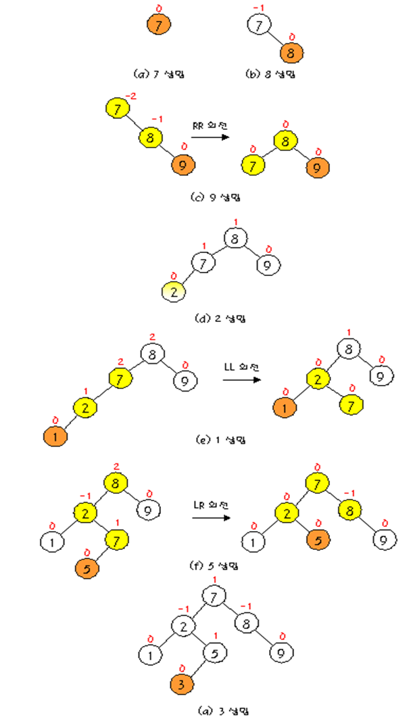
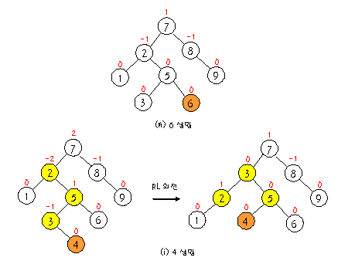
예

Slide 9
회전방법
LL: A부터 Y까지의 경로상의 노드들을 오른쪽으로 회전시킨다.
LR: A부터 Y까지의 경로상의 노드들을 왼쪽-오른쪽으로 회전시킨다.
RR: A부터 Y까지의 경로상의 노드들을 왼쪽으로 회전시킨다.
RL: A부터 Y까지의 경로상의 노드들을 오른쪽-왼쪽으로 회전시킨다.

Slide 10
LL 및 RR
LL 및 RR
+2
A
Right Rotation
0
B
+1
B
LL
h+2
0
A
h+2
A_{R}
h
B_{L}
B_{L}
B_{R}
B_{R}
A_{R}
Y
Y
0
B
-2
A
Left Rotation
0
A
-1
B
h+2
RR
B_{R}
h+2
A_{L}
A_{L}
B_{L}
B_{L}
B_{R}
Y
Y

Slide 11
LR
LR: left rotation과 right rotation을 수행
+2
A
0
C
-1
B
LR(a)
0
B
0
A
0
C
2) Right Rotation
+2
A
0
C
-1
B
LR(b)
h+2
0
B
-1
A
h+2
1) Left Rotation
+1
C
A_{R}
h
B_{L}
B_{L}
C_{L}
C_{R}
A_{R}
h
C_{L}
C_{R}
h-1

Slide 12
LR
+2
A
0
C
-1
B
+1
B
0
A
h+2
-1
C
h+2
LR(c)
A_{R}
h
B_{L}
B_{L}
C_{L}
C_{R}
A_{R}
h
C_{L}
C_{R}
h-1

Slide 13
RL
RL: LR과 대칭적으로 해결
RL: right rotation과 left rotation을 수행
-2
A
0
C
A_{L}
+1
B
RL
0
A
-1
B
h
h+2
h+2
+1
C
B_{R}
h
A_{L}
C_{L}
C_{R}
B_{R}
C_{L}
C_{R}
h-1

Slide 14
AVL 트리의 수행시간
 | 원소 검색 | 원소 삽입 | 원소 삭제
수행 시간 | O(log n) | O(log n) | O(log n) | n: 노드 수

Slide 15
2. 레드-블랙(red-black) 트리
정의
다음 성질을 가지는 이진탐색트리이다.
  1. 모든 노드는 red 혹은 black 색을 가진다.
  2. 루트의 색은 블랙이다.
  3. 레드 색을 가지는 노드의 자식노드가 있으면, 이 자식노드 색은 블랙이다.
  4. 루트에서 모든 null child 까지의 경로들에 있는 블랙 색 노드의 수는 동일하다.

Slide 16
레드-블랙 트리
65
50
80
10
60
70
5
62
NULL
레드-블랙 트리

Slide 17
rbInsert(x) // red-black tree insertion
treeInsert(x); // x는 삽입되는 노드
x->color = RED;
// Move violation of #3 up tree, maintaining #4 as invariant:
while (x!=root && x->p->color == RED) // color는 노드의 색임
if (x->p == x->p->p->left) // p는 parent를 나타내고 left는 left child를,
y = x->p->p->right // right는 right child를 나타낸다
if (y->color == RED)
x->p->color = BLACK
y->color = BLACK
x->p->p->color = RED
x = x->p->p
else // y->color == BLACK
if (x == x->p->right)
x = x->p
leftRotate(x)
x->p->color = BLACK
x->p->p->color = RED
rightRotate(x->p->p)
else // x->p == x->p->p->right
(same as above, but with
“right” & “left” exchanged)
Case 1
Case 2
Case 3
Case 4-6

Slide 18
RB Insert: Case 1
Case 1: “uncle” (노드 y) is red
In figures below, all Δ’s are equal-black-height subtrees
if (y->color == RED)
x->p->color = BLACK;
y->color = BLACK;
x->p->p->color = RED;
x = x->p->p;
C
C
new x
case 1
A
D
y
A
D
Δ
B
x
Δ
Δ
Δ
B
Δ
Δ
Δ
Δ
Δ
Δ
Same action whether x is a left or a right child

Slide 19
RB Insert: Case 2
Case 2:
  “Uncle” is black
  Node x is a right child
Transform to case 3 via a left-rotation
if (x == x->p->right)
x = x->p;
leftRotate(x);
// continue with case 3 code
Left Rotation
C
C
case 2
A
Δ
y
B
Δ
y
C_{R}
C_{R}
Δ
B
x
A
x
Δ
A_{L}
B_{R}
Δ
Δ
Δ
Δ
B_{L}
B_{R}
A_{L}
B_{L}
Transform case 2 into case 3 (x is left child) with a left rotation

Slide 20
RB Insert: Case 3
Case 3:
  “Uncle” is black
  Node x is a left child
Change colors; rotate right
x->p->color = BLACK;
x->p->p->color = RED;
rightRotate(x->p->p);
C
B
case 3
B
Δ
y
x
A
C
C_{R}
A
x
Δ
Δ
Δ
Δ
Δ
B_{R}
A_{L}
A_{R}
B_{R}
C_{R}
Δ
Δ
Right Rotation
A_{L}
A_{R}
Perform some color changes and do a right rotation

Slide 21
RB Insert: Cases 4-6
Cases 1-3 hold if x’s parent is a left child
If x’s parent is a right child, cases 4-6 are symmetric (swap left for right)

Slide 22
Insertion Example
47
32
71
93

Slide 23
Insertion Example
Insert 45
47
32
71
45
93

Slide 24
Insertion Example
Insert 65
47
32
71
45
65
93

Slide 25
Insertion Example
Insert 55
47
32
71
45
65
93

Slide 26

Insertion Example
Insert 55
47
32
71
45
65
93
Insert 55: Case 1

Slide 27
Insertion Example
Insert 55
47
32
71
45
65
93
Insert 55: Case 1
change nodes’ colors

Slide 28
Insertion Example
Insert 60
47
32
71
45
65
93

Slide 29
Insertion Example
Insert 60
47
32
71
45
65
93
Insert 60: Case 2
Left rotate
60

Slide 30

Insertion Example
Insert 60
47
32
71
45
65
93
Insert 60: Case 2
Left rotate => Case 3
55

Slide 31
Insertion Example
Insert 60
47
32
71
45
65
93
Case 3 => right rotate
change nodes’ colors
55

Slide 32

Insertion Example
Insert 60
47
32
71
45
60
93
55
Case 3 => right rotate
change nodes’ colors

Slide 33

Insertion Example
Insert 67
47
32
71
45
60
93
55
Case 4

Slide 34


Insertion Example
Insert 67
47
32
71
45
60
93
Case 4
change nodes’ colors => Case 5

Slide 35
Insertion Example
Insert 67
47
32
71
45
60
93
Case 4
change nodes’ colors => Case 5

Slide 36



Insertion Example
Insert 67
47
32
60
45
71
93
Case 5
Left rotate => Case 6

Slide 37
Insertion Example
Insert 67
47
32
60
45
71
93
Case 6 => Left rotate

Slide 38



Insertion Example
Insert 67
60
47
71
93
32
45
Case 6 => Left rotate
change nodes’ colors

Slide 39
레드-블랙 트리
보조 정리
  레드-블랙 트리 높이 h, 트리 내부 노드수 n이면
  h ≤ 2 log₂(n+1)
수행시간
STL map의 자료구조는 red-black tree를 사용한다.
 | 원소 검색 | 원소 삽입 | 원소 삭제
수행 시간 | O(log n) | O(log n) | O(log n) | n: 노드 수

